Slide 1
测试牌定位视觉方案（3D）
推动机器视觉无所不在的存在
视觉小百科

Slide 2
目录
项目描述
项目验证
1
2
2
目录
目录
目录
3
配置清单
3
4
逻辑流程
4
评估结果&注意事项
5
6
售后服务

Slide 3
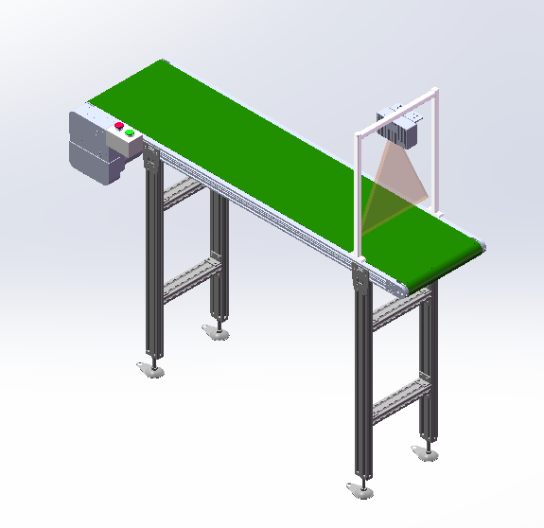
一、项目描述
●产品名称：测试牌
●产品材质：肽
●产品颜色：灰
●产品表面状态：否
●产品尺寸(mm × mm × mm)：200*100*10
●定位精度要求(视觉)：1.8
●检测时产品运动速度(m/s)：0.5
●搜索范围(mm × mm × mm)：350.0 * 200.0 * 50.0
●工作节拍(pcs/min)：18
●相机安装方式：眼在手外
●工作距离(mm)：387
方案布局图

Slide 4

二、项目验证
参数名称 | 参数值
3D线扫相机型号 | OPT-LPF2-030
3D线扫相机类型 | 3D线扫相机
X方向视野宽度 | 140.256mm
Z轴重复精度 | 1μm
采集时间 | 0.97s
行频 | 3-18kHz
Z(工作距离) = 387mm, X视野大小 = 140.256mm, Z向视野大小 = 175mm
视野图

Slide 5

二、项目验证
检测流程

Slide 6
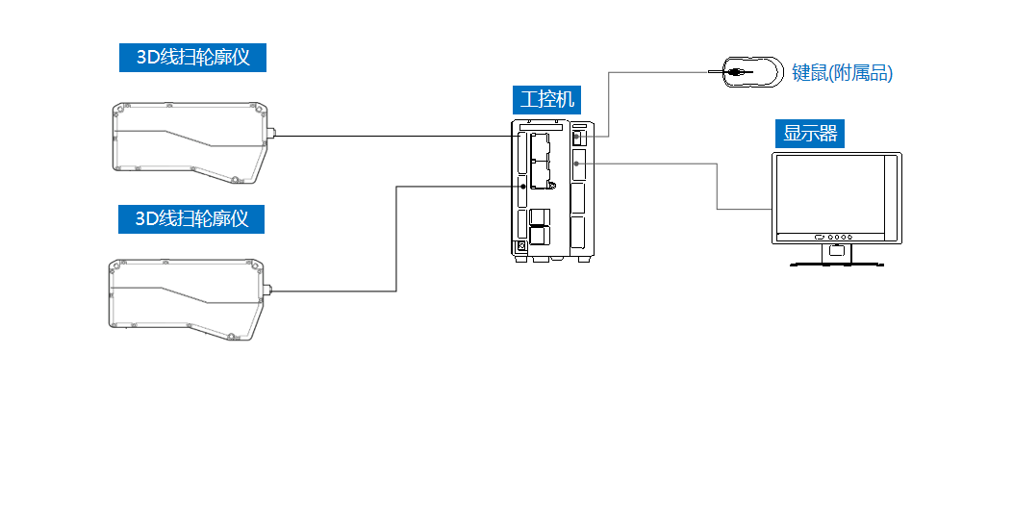
三、配置清单
系
统
构
成

Slide 7
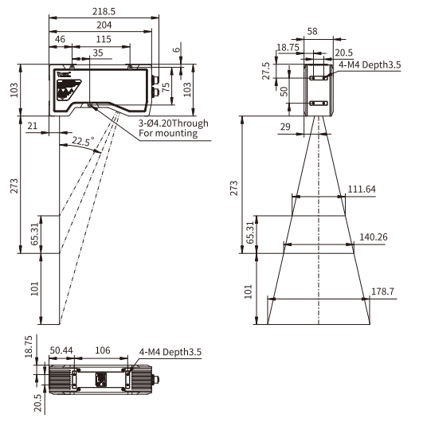
三、配置清单
相机尺寸图

Slide 8
三、配置清单
序号 | 名称 | 型号 | 单位 | 数量 | 厂家
1 | 3D线扫相机 | OPT-LPF2-030 | 台 | 2 | 奥普特/OPT
2 | 工控机 | - | 台 | 1 | -
3 | 显示器 | - | 台 | 1 | -
4 | 软件 | MechMSR | 套 | 1 | 梅卡曼德/MechMind

Slide 9
四、逻辑流程
MechMSR(梅卡曼德/MechMind):
逻辑流程
├── 图像采集
│ └── 3D线激光轮廓测量仪（单台模式）
│ ├── 设置相机IP地址与标定参数组
│ ├── 启用外部触发（与传送带同步）
│ ├── 配置扫描行数为100行（平衡精度与速度）
│ └── 设置超时时间为500ms（匹配0.5m/s运动速度）
│
├── 预处理
│ ├── 表面点过滤（通过法向）
│ │ ├── 使用特征区域框选产品表面
│ │ ├── 法向量最大角度设为80°（过滤倾斜噪点）
│ │ └── 噪声去除等级设为中度（兼顾效率与稳定性）
│ │
│ ├── 表面对齐
│ │ ├── 制作2D匹配模板（选取产品边缘特征）
│ │ ├── 设置角度范围±5°（匹配传送带±5°偏转）
│ │ └── 启用非刚性精匹配（补偿轻微变形）
│ │
│ └── 表面预处理
│ ├── 滤波器类型设为高斯滤波（X/Y方向各3px）
│ └── 设置强度图阈值（排除灰度异常区域）
│
├── 平面度检测

Slide 10
四、逻辑流程
│ └── 测量表面平面度
│ ├── 使用特征区域覆盖产品顶面（200×100mm）
│ ├── 全局平面度模式设为"所有点"
│ ├── 数据过滤模式启用百分位（低10%~高90%）
│ └── 设置平面度合格范围为±1.8mm（匹配定位精度要求）
│
├── 结果处理
│ ├── 质量判定规则配置
│ │ └── 平面度偏差超出±1.8mm判定为NG
│ │
│ └── 数据保存
│ ├── 保存PLY格式表面数据（路径：D:\TestPlate_Data）
│ └── 自定义文件名前缀为"TestPlate_2025"
│
└── 通信处理
└── Modbus TCP配置
├── 目标IP地址设为192.168.1.100（PLC地址）
├── 输出平面度测量值至寄存器40001
└── 输出质量判定结果（0=OK，1=NG）至寄存器40002

Slide 11
五、评估结果&注意事项
05 评估结果 & 注意事项
现场环境
相机安装
物料一致性
风险点：灰暗环境易导致3D线扫相机反光干扰
解决方案：加装环形补光灯确保表面均匀照明
风险点：眼在手外安装易受机械振动影响精度
解决方案：采用防震支架+双螺纹锁紧固定
风险点：肽材质批次差异可能导致表面灰度波动
解决方案：启用动态阈值算法补偿材质色差

Slide 12

六、售后服务
该设备上线后使用初期，我们会派专人进行全程跟踪；
处理解决可能发生的设备异常；
对现场人员进行培训指导；
设备调试完成后：售后服务一年；
若客户提出设备升级需求，我们会及时为您提供升级新方案。

Slide 13



感谢关注
视频号
抖音
更多信息请访问：www.ytzrtx.com

